Slide 1
프로젝트 제안서 r1
Dimension
Drive
Downside
3조
Notes:
[표지] r1-20120628

Slide 2
목차
게임 소개 / 기능별 소개
팀 소개 / 팀원 구성
역할 및 일정 / 작업 분담
개발 방법
문제와 대안
Notes:
[목차] r0-20120626

Slide 3
Placeholder

Slide 4
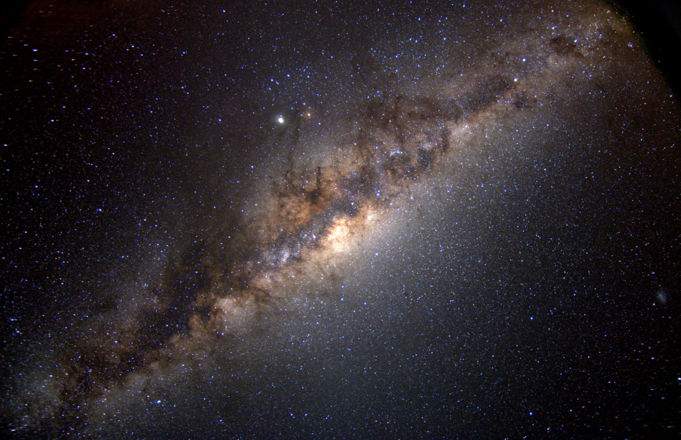

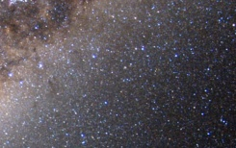
Space
Ball
Obstacle
Basic objects
Notes:
[게임 구성] r2-20120629
기본 구성 요소: 공간(맵), 공, 장애물
공간: 장애물과 유닛 등이 배치됨; 일부만 보임
공: 플레이 하는 주체; 질량, 크기, 재질 같은 속성을 가짐
장애물: 기본적으로 진행을 방해함; 직사각형 모양만 가짐; 일단 재질은 전부 동일

Slide 5
The ball always
falls down
gravity direction.
Controls
Notes:
[게임 구성] r2-20120629
G센서를 통해 실질적인 아래 방향을 찾아내야 함.

Slide 6

The ball is fixed
in screen center.
Instead,
background is scrolled
on reverse direction.
Controls
Notes:
[게임 구성] r2-20120629
공은 화면 가운데에만 있음; 배경이 스크롤 됨
하지만 자잘한 진동은 공이 움직이는 것도 고려할 수 있음

Slide 7
The ball
interacts with
obstacles.
Controls
Notes:
[게임 구성] r1-20120628
가장 중요함; 크게 두 가지 충돌 처리가 있음
단순 충돌: 탄성체로서 반사를 처리함
굴러가기: 입사각이 90도에 가깝다면, 벽을 따라가야 함

Slide 8

The player
must place
the ball in goal
within time limits.
Rules
Notes:
[게임 구성] r2-20120629
골도 여러 유닛 중 하나; 스테이지를 종료함

Slide 9
Each ball has
its material
characteristic.
Ball types
Notes:
[게임 구성] r2-20120629
공이 갖는 속성: 탄성계수(재질=튕길 때 영향), 크기(크기.), 그에 따라 부딪히는 소리나 공 모양 등…

Slide 10
Attractor
Destroyer
Transformer
Special units
Notes:
[게임 구성] r2-20120629

Slide 11
김 이 석
김 진 협
지 상 현
Notes:
[팀 소개/팀원 구성] r1-20120628
3인 팀

Slide 12
Project Manager
Game UI Design
Level Design
Enemy Logic
김 이 석
Motion Sensor Analyze
Ranking
Unit Logic
김 진 협
Stage Generator
Preference
Particle Processing
지 상 현
설계
구현 / 리팩토링
안정화
6.28
7.8
7.20
Notes:
[역할 및 일정] r0-20120626
김이석: PM(일정 조율 및 역할 분담), 게임의 구성(필요한 화면의 수), 게임 밸런스 조율, 게임 UI 설계, 광고 관련 기능 구현
김진협: 모션 인식(모션 센서 등), 게임의 각종 기능 구현, 랭킹
지상현: 미로 관련 루틴, 게임의 각종 기능 구현, 게임 설정
개인별 과업 할당제; 엑셀로 관리

Slide 13


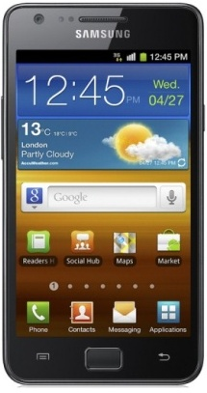
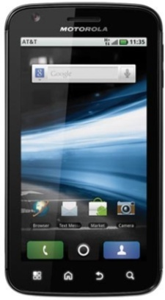
개발 방법
Repository
https://github.com/ssidang/dimension-drive-downside.git
Notes:
[상세 개발 방법] r0-20120626
당연하지만 이클립스로 ADK를 이용하여 개발
버전 관리: git 저장소 이용; 파트별로 작업 후 소스 코드 머지, 만나는 날마다 빌드해서 테스트
테스트는 AVD와 기기 사용

Slide 14
문제와 대안
일정 내에 만들 수 있을까?
언뜻 복잡해 보이고 언급한 요소를 모두 만들기는
예정보다 더 걸리지 않을까
비슷한 게임이 이미 있지 않나?
비슷하게 공을 굴려서 하는 다른 게임이
이미 마켓에 올라와 있지 않나
테스트 여건이 협소하지 않나?
게임 화면을 SurfaceView를 이용해 자체적인
화면을 만들면 여러 기기에서 테스트 해야 하지 않나
Notes:
[문제점-1] r0-20120626
모션을 어떻게 감지할 것인가: 주로 센서
센서 정확도: 측정이 필요함
개발 문제: 센서를 어떻게 디버깅 할 것인가

Slide 15
해결책
일정 내에 만들 수 있을까?
복잡해 보이지만 분석해 보면 벽돌 깨기를 확장한 수준임
최대한 CustomView 등을 자제
비슷한 게임이 이미 있지 않나?
거의 비슷한 것이 있지만 기울여서 굴러가게 함
공간적인 개념과 등장하는 Object들이 상당히 다름
테스트 여건이 협소하지 않나?
지인에게 테스트 참여 부탁
게임이라 하자 호응도가 높았음
Notes:
[해결책-1] r0-20120626
모션 센서는 대부분의 기기가 지원함, 카메라로 모션을 감지하는 것도 생각해볼 수 있음
모션 센서 보정 UI 필요 (예: 화면에 그림을 흘러가게 해놓고 멈추어 있는 것처럼 보이도록 기기를 움직이게 함)
모션 부분은 단말을 통해 테스트 할 수 밖에 없음; 또는, 센서 데이터를 캡처하여 활용

Slide 16
This Page Intentionally Left Blank
Notes:
마지막 페이지.

